Slide 1
Nutrition Minérale
La plante se nourrit de sels minéraux qui existent dans le sol sous forme d’ions et qui pénètrent dans les racines.
Les racines des plantes puisent dans le sol des minéraux indispensables à leur croissance et à leur développement.
Les éléments nutritifs indispensables à la vie d'une plante peuvent être répartis en deux catégories : les macronutriments et les micronutriments.

Slide 2
Les macronutriments
Ils sont caractérisés par leurs concentrations supérieur à 0,1 % de la matière sèche. On y retrouve les principaux éléments nutritifs nécessaires à la nutrition des plantes, qui sont le carbone , l'hydrogène, l'oxygène, le phosphore , le potasium et l'azote. Ces quatre éléments qui constituent la matière organique représentent plus de 90 % en moyenne de la matière sèche végétale (tableau01).

Slide 3
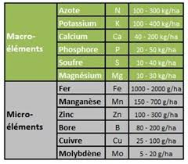
Tab 01 : Besoins en macro et microéléments pour diverses cultures annuelles

Slide 4
L’azote (N) constitue un des éléments majeurs pour la croissance des végétaux, sa carence ayant un très fort impact sur la réduction de croissance. Il entre dans la constitution des protéines, des acides aminés, de la chlorophylle ainsi que de l’ADN.
Le phosphore (P) intervient dans la photosynthèse, la gestion de l’énergie métabolique (ATP) et entre dans la constitution d’enzymes ainsi que de nombreuses molécules. Il stimule la croissance et le développement des racines et des fruits.

Slide 5
Le potassium (K) a un rôle très important dans le contrôle de la pression osmotique, la régulation stomatique, l’économie de l’eau, ainsi que dans les résistances au stress hydrique, au gel et aux maladies.

Slide 6
Micro-éléments
Appelés aussi oligo-éléments : Manganèse (Mn), Zinc (Zn), (Cl), Bore (B), Molybdène (Mo), Cobalt (Co). Ils ne dépassent pas les 0,01 % de la matière sèche.
On trouve ces éléments au niveau des enzymes avec différentes variations selon les espèces. On trouve le soufre chez les crucifères, le potassium chez les algues, le silicium chez des graminées, les prêles et les fougères.

Slide 7
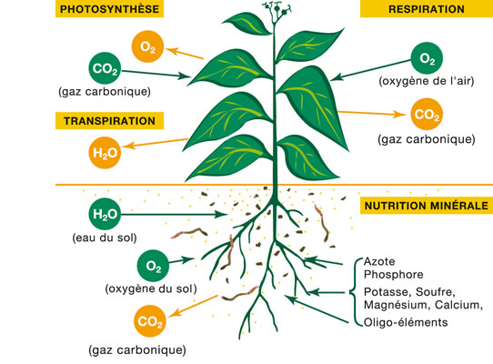

Slide 8
Des variations se trouve selon les organes d’une plante, la graine est plus riche en phosphore pauvre en potassium que la plante. Les parties âgées sont plus riches en calcium alors que les parties jeunes sont riches en potassium, phosphore et azote. Le défaut de certains de ces éléments peut déterminer des maladies de carence (Figure 13).

Slide 9
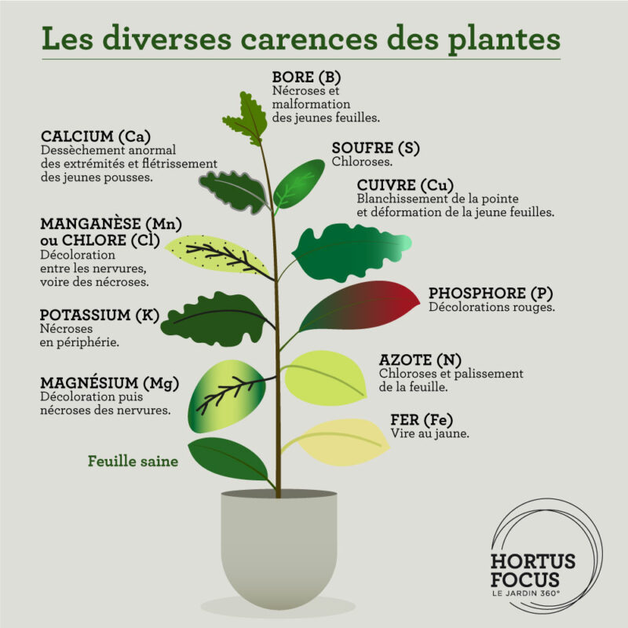
Figure 13: Les différentes carences des minéraux chez les plantes

Slide 10
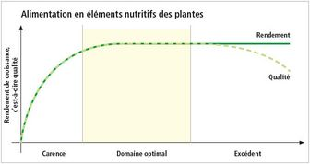
Figure 14: Courbe théorique du rendement de croissance en fonction de la teneur d’un élément nutritif des plantes
« Zone de luxe »
« Seuil d’apparition de symptômes »

Slide 11
En matière de nutrition végétale, il faut également agir avec mesure. Trop peu ou trop d’un nutriment agit négativement sur les plantes. Un excès conduit souvent à une baisse de la qualité de rendement. En outre, les signes de dégâts augmentent (seuil de toxicité).
Sur le graphique (figure 14), vous voyez le développement du rendement en fonction de l’apport:

Slide 12
Pour certains oligo-éléments, la tranche optimale est très étroite. Une insuffisance provoque une carence, un excès produit rapidement d’importants dérèglements du développement. Un apport suffisant d’azote et de potassium améliore nettement la tolérance par rapport à la sécheresse.
Vous renforcerez les plantes le plus efficacement en leur fournissant un apport équilibré de tous les nutriments nécessaires.

Slide 13
Distribution
Comment la nourriture est-elle transportée ?
Les éléments absorbés ou synthétisés par la plante sont ensuite conduits par deux types de tissus spécialisés (vaisseaux conducteurs)situés dans les branches, les tiges et les nervures des feuilles :
le xylème , appelé bois, conduit la sève brute (dite montante), fortement concentrée en sels minéraux, depuis les racines jusqu'aux parties aériennes de la plante (feuilles, fleurs, fruits). Le moteur de cette circulation montante semble avoir trois causes distinctes :

Slide 14
la poussée racinaire ou pression osmotique (gradient de concentration de l'eau entre sol et xylème, qui crée une dépression aspirant la sève),
la capillarité (attraction de la sève le long de la paroi poreuse des vaisseaux),
l'évapotranspiration (évaporation de l'eau au niveau des feuilles lors de la photosynthèse, qui crée une dépression aspirant la sève) ;

Slide 15
Le phloème, appelé "liber", conduit la sève élaborée (dite "descendante" en été et en automne), fortement concentrée en sucres, depuis les parties photosynthétiques de la plante (feuilles matures) jusqu'aux parties non photosynthétiques (racines, fleurs, fruits). La circulation de la sève élaborée s'inverse et devient montante au printemps afin de transporter les réserves stockées dans les racines vers les organes en croissance (bourgeons).

Slide 16
Nutrition azotée
L'azote (N) ou (Nitrogène) est un élément nutritif essentiel à la croissance des plantes . Il entre dans la composition des protéines, (enzymes), et dans celle des acides nucléiques, (l'ADN)., il joue un rôle vital dans la photosynthèse. En tant que composant de la chlorophylle.
L’azote organique se trouve dans les acides nucléiques, protéines, cofacteurs, ATP, certain pigments, avec leur hétérocycle azoté. Il y a des composés secondaires, les alcaloïdes, qui sont des dérivés des composés azotés, et qui servent à défendre la plante.

Slide 17
L’azote minéral se trouve dans le sol sous forme de nitrate (NO3-) et d’ammonium (NH4+). L’azote se trouve également dans l’atmosphère en grande quantité (80%) sous forme de N2 pouvant être oxydé en N2O (Protoxyde d’azote). Les végétaux sont autotrophes pour le carbone, ils sont donc capable de transformer la matière minéral en matière organique. Ils sont, pour la plupart, également autotrophe pour l’azote.

Slide 18
Le diazote (N2)est le plus abondant des gaz atmosphériques (l'air contient 78% de ce gaz). L'azote est essentiel au fonctionnement des êtres vivants.
Il ne peut toutefois pas être assimilé directement sous cette forme par la majorité des vivants. Ce sont des bactéries qui transforment l'azote de l'atmosphère en une forme assimilable par les autres organismes vivants. C'est grâce à son cycle biogéochimique que l'azote peut passer d'une forme à une autre (figure15).

Slide 19
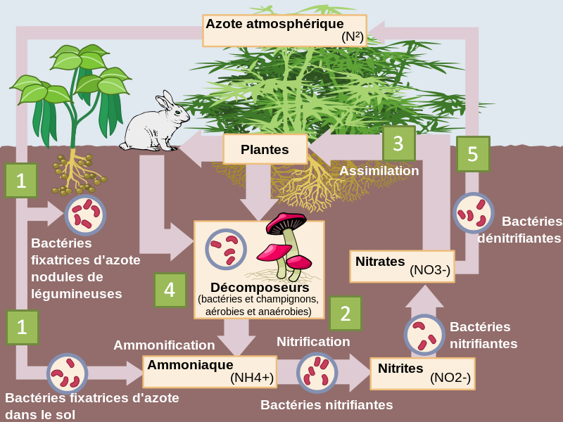
Cycle de l’azote
Figure 15 : cycle de l’azote

Slide 20
Les principaux processus qui se déroulent lors du cycle de l'azote sont les suivants:
fixation de l’azote et ammonification
Certaines bactéries, vivant dans le sol ou dans l’eau, captent l’azote atmosphérique et le transforment en azote utilisable par les plantes et les animaux, soit en ammoniac (NH3).
Une portion de l'ammoniac est utilisée par les végétaux et les animaux, alors qu'une autre portion réagit avec de l'hydrogène pour former de l'ammonium (NH4+). Parmi les bactéries capables de réaliser la fixation de l’azote, on retrouve des cyanobactéries et certaines bactéries, comme celles du genre Rhizobium, vivant en symbiose avec des plantes (entre autres des légumineuses figure 16).et Les bactéries diazotrophes libres (Azotobacter and Clostridium FIGURE 17 )se nourrissent des molécules sécrétées par les racines (exsudats racinaires) et fixent en contrepartie le N2 pour le restituer à la plante sous des formes assimilables.

Slide 21


dans les sols oů le pH est élevé, l’ammonium se transforme en ammoniac gazeux :

Slide 22
figure 16 La fixation de N2 par les bacteries symbiotiques

Slide 23
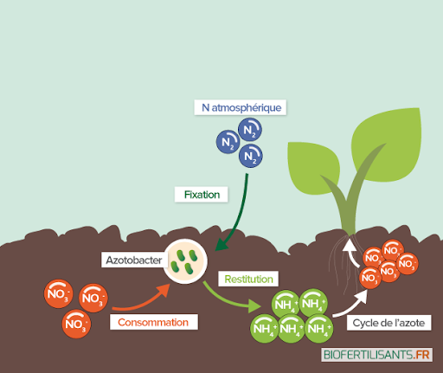
Figure 17 fixation de N2 par les bacteries libres

Slide 24
2. Nitrification
Des bactéries oxydent l’ammonium (NH4+)pour former des nitrites (NO2−)et d’autres bactéries oxydent les nitrites (NO2−)pour former des nitrates (NO3−). Ce sont deux réactions d’oxydation:
NH₃ + O₂ → NO₂− + H⁺
Nitritation
2 NO₂− + O₂ → 2 NO₃−
Nitratation

Slide 25
3. L’absorption d’azote par les végétaux
Les végétaux sont capables, grâce à leurs racines, d’absorber les nitrates et l'ammonium présents dans le sol ou dans l’eau. Les végétaux représentent la seule source primaire d’azote disponible pour les animaux herbivores.
On constate que principalement deux types d’ions azotés sont absorbés : NH4+ (ammonium) NO3- (Nitrates)

Slide 26
4. La décomposition des déchets
On retrouve de l’azote dans les déchets végétaux et animaux (urine, selles, organismes morts, etc.). Certains champignons et bactéries décomposent ces substances et produisent alors de l’ammoniac. Cet ammoniac va pouvoir se dissoudre pour former de l’ammonium.

Slide 27
5. La dénitrification
Les bactéries dites dénitrifiantes transforment les nitrates en diazote. Le diazote (N2) retourne alors dans l’atmosphère. Cette réaction chimique produit aussi du dioxyde de carbone (CO2) et de l’oxyde d’azote (N2O).

Slide 28
Les facteurs qui peuvent modifier le cycle de l'azote
Parmi les facteurs naturels qui peuvent modifier le cycle de l’azote, on retrouve, entre autres, la température, le taux d’humidité et le pH.
l’activité humaine est malheureusement le facteur qui a le plus d’impact sur la modification du cycle de l’azote. Les engrais que l’on étend sont riches en ammoniac (NH3), en ammonium (NH4+) et en nitrates (NO3−). Par le lessivage, ce surplus de composés azotés se retrouve dans les cours d’eau.

